Slide 1
Domaine PTF Entreprise
Présentation métier
04/11/2021

Slide 2
01
Présentation du domaine
02
Les process
03
Les applications
04
Les acteurs

Slide 3
Plateforme entreprise

Slide 4
01- LES enjeux stratégiques
Développement économique
Soutenir le développement économique de la Région
Être au service de la politique régionnale, rendre attractif la Région
Services en ligne dédiés aux entrepreneurs
Animation de réseaux
Permettre à la collectivité d'animer les acteurs économiques de la Région
Proposer un parcours d’accompagnement structuré
Souveraineté à l’échelle de la Région
Maîtrise de l’ensemble des technologies
Gestion de la connaissance des logs, meilleure exploitation, suivi de l'audience et de de l'usage
Plateforme Entreprise
Ecosystème Métier, applicatif et technique visant à répondre aux besoins des entreprises
Vision SI
Urbanisation
Remployabilité
Standardisation
Efficacité Opérationnelle entre la Région et Ad’occ
Pouvoir mesurer la performance interne

Slide 5
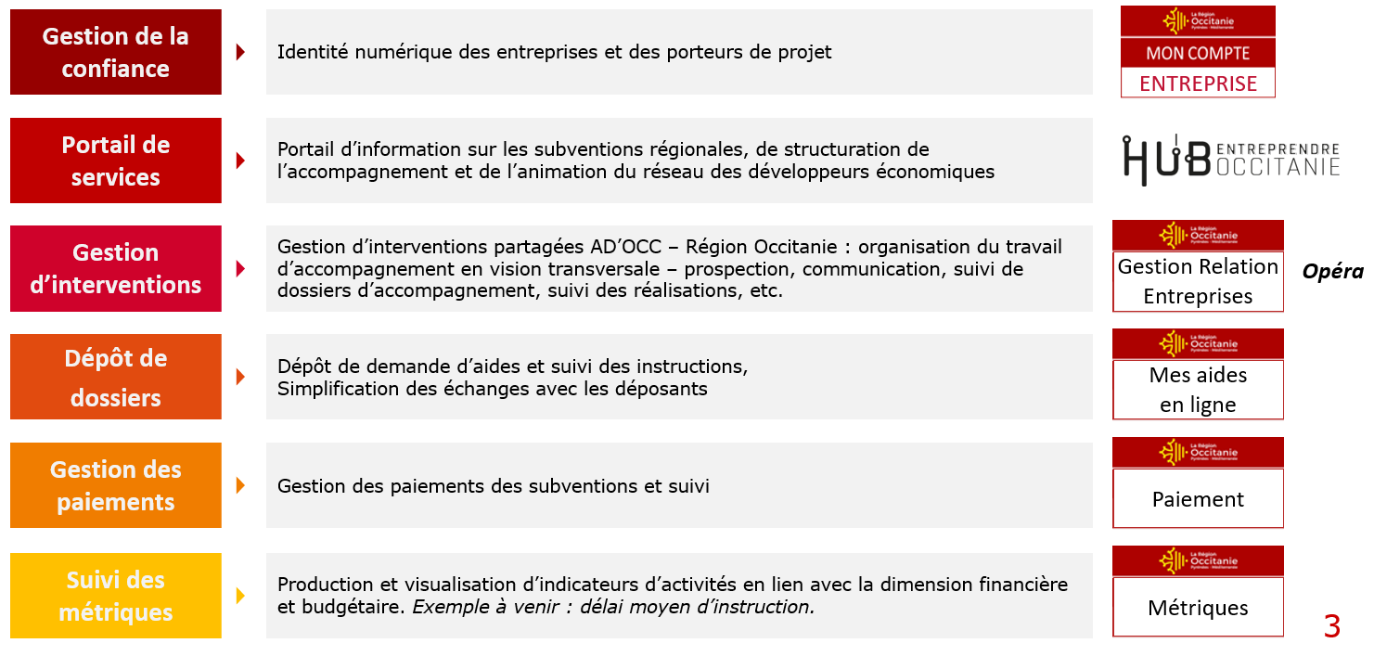
01- PRESENTATION de l’ecosystème Entreprises

Slide 6
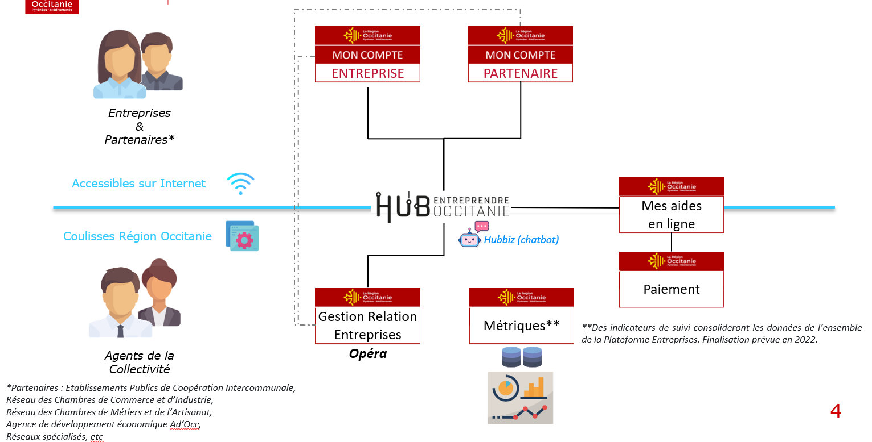
01- PRESENTATION de la plateforme Entreprise

Slide 7





02- LES PARCOURS, acteurs ET METRIQUES
22 300
comptes
Création d’un compte sécurisé
Un seul compte sur Mon Compte Entreprise pour le Hub Entreprendre et Mes Aides en ligne (mis en service en 2021)
Recherche d’informations sur les subventions
Accompagnement par un référent
Animation réseau des développeurs économiques
16 800
comptes
9 200 comptes communs
au Hub Entreprendre ET
à Mes aides en ligne
Entreprises
Demande de subvention après inscription
sur le Hub Entreprendre
Suivi de l’instruction
Demande de subvention sans inscription sur le Hub Entreprendre
Suivi de l’instruction
Mes aides
en ligne
Accessibles sur Internet
Dispositifs dématérialisés
(depuis 2020)

Slide 8


02- LES PARCOURS, acteurs ET METRIQUES
1 160
comptes
Création d’un compte sécurisé
PARTENAIRE
9 900
entreprises ont demandé un référent
11 entreprises par référent en moyenne
3,98 jours en moyenne pour affecter un référent sur la période de Mai à Septembre
Accepte le choix d’être référent pour une entreprise, ou propose un autre référent
Constitution de l’équipe projet
Accompagnement la réalisation des projets d’entreprises
Accompagnement des Entreprises
Mes aides
en ligne
Partenaires
Etablissements Publics de Coopération Intercommunale,
Chambres de Métiers et de l’Artisanat,
Réseaux spécialisés, etc.
20% des demandes déposées ont été déléguées
Dispose de droits délégués pour déposer des demandes de subvention
Accessibles sur Internet

Slide 9






02- LES PARCOURS, acteurs ET METRIQUES
330
comptes
Compte sécurisé
PARTENAIRE
Connaissance des descriptifs des projets, des dossiers de suivi de demandes de subvention, communication sur les événements économiques
Accessibles sur Internet
Mes aides
en ligne
Agents de la
Collectivité
Coulisses Région Occitanie
2
3
Instruction des dossiers
Organisation des accompagnements : prospection, communication, suivi de la relation avec les développeurs économiques, marketing, soutien logistique (salles), etc.
Paiements
Gestion Relation Entreprises
Métriques
1
4
Opéra
Suivi des indicateurs d’usage de l’ensemble du système d’information Entreprises et aide au décisionnel – finalisation prévue en 2022.
Les agents AD’OCC accèdent également au CRM Opéra.
Ex : nb de dossiers déposés, délais de traitement, données croisées avec la base SIRET / SIRENE, etc.

Slide 10
03- Les APPLICATIONS
Vision macro sur l’écosystème « plateforme entreprises », composé des services suivants :
La gestion de la confiance : Mon Compte Entreprise (solution de gestion des identités) et l’API Entreprise, dont les enjeux sont la simplification du parcours usager avec un compte unique, une seule connexion pour tous les services, et la gouvernance des données d’identité des entreprises et porteurs de projet.
Le portail d’information sur les subventions régionales, de structuration de l’accompagnement et de l’animation du réseau des développeurs économiques d’Occitanie : le Hub Entreprendre Occitanie
Le dépôt de demande d’aides, de suivi des instructions et paiements : Mes Aides en Ligne, dont les ambitions consistent à dématérialiser les dossiers de subventions, à suivre en ligne des dossiers et simplifier les échanges avec les déposants
L’organisation du travail d’accompagnement en vision transversale (prospection, communication, suivi de dossiers d’accompagnement, suivi des réalisations) : le CRM OPERA
L’exploitation des données issues du SI Entreprise (production et visualisation d’indicateurs d’activité en lien avec la dimension financière et budgétaire) : l’Univers Entreprises. Il répond au besoin de la DVSI d’interroger les données de la base SIRENE afin de pouvoir les croiser avec des indicateurs internes ou externes.

Slide 11
HUB Entreprendre
https://hubentreprendre.laregion.fr/
▪ Un support dédié, administré par la Région : contact-hub@laregion.fr

Slide 12
01- PRESENTATION DU DOMAINE
La Région Occitanie a créé une plateforme de services en ligne pour accompagner les créateurs, les repreneurs et les chefs d’entreprises à travers un parcours d’accompagnement qui couvre tous leurs projets : création ou reprise d'entreprises, implantation, croissance, innovation, internationalisation, transmission, etc. Cette plateforme a été créée pour répondre à un objectif prioritaire : simplifier les démarches des entrepreneurs qui souhaitent se développer ou s'implanter en Région Occitanie .

Slide 13
01- PRESENTATION DU DOMAINE – Public concerné
Le Hub s'adresse aux créateurs, aux repreneurs et aux chefs d'entreprises qui souhaitent se développer ou s'implanter en Région Occitanie.
Le Réseau des Développeurs Economiques Occitanie est un réseau intégré territorialisé piloté par la Région et composé de plus de 400 structures et 1.600 membres. Son objectif est de mailler le territoire pour offrir un niveau d’accompagnement de qualité le plus harmonieux possible et le plus lisible.
Chaque membre dispose d’un espace partenaire dans le Hub qui permet d’accéder :
▪ aux FAQ, tutoriels, supports sur les dispositifs régionaux
▪ à l’annuaire du réseau des développeurs économiques, avec un choix multicritères permettant une meilleure collaboration entre les différents acteurs
Les référents accèdent, en complément, aux informations sur les entreprises de leur portefeuille : projets déposés par l’entreprise, dispositifs Région associés aux projets, historique des contacts, …

Slide 14
01- PRESENTATION DU DOMAINE – Chiffres & dates cles
Avril 2018 : Sprint design de conception
Juillet 2019 : Livraison 1ère version
Juillet 2021 : 41 sprints livrés
17.714 entreprises
617 projets de développement enregistrés
5.128 créateurs/repreneurs
114 dispositifs dédiés aux créateurs, aux repreneurs et aux entreprises sont intégrés, dont 43 issus des partenaires de la Région : Bpi, France active, IéS, ..
419 structures ont co-signé, avec la Présidente, la Charte de partenariat du Réseau des développeurs économiques
1.665 interlocuteurs sont intégrés au réseau dont 1.021 référents (495 ont, dès à présent, approuvé la Charte qualité) et 101 spécialistes
Budget, section investissement, de 2018 à 2021 : 2.400K€

Slide 15
02- Les PROCESS – Fonctionnement général
Hors cibles
Hub
Cibles Hub
Entreprises (Dont agro)
Associations (dont activité <50%)
Entreprises (Hors agro) Associations (dont activité >50%)
Porteurs de projets (Professions libérales...)
Porteurs de projets
Mes Aides en Ligne
Courrier
Légende
Identification des utilisateurs via Mon Compte Entreprises
Les développeurs économiques
Progos
& Grand Angle
Extranet Hub
Agents & Partenaires
Portail
Hub
Créateurs & Entreprises
Accès réservé
Partenaires & agences
(CCI, CMA, …)
Etat d’avancement des dossiers de financement
Région

Slide 16
02- Les PROCESS - developpementS
La méthode agile, sous forme de sprints de 3 semaines, a été choisie pour développer les différentes fonctionnalités. Cette méthode se synthétise ainsi :
1) Conception de la roadmap annuelle à partir des retours utilisateurs
2) Ateliers de préparation : DEI et/ou partenaires
3) Ateliers de cadrage avec attribution des valeurs métiers des fonctionnalités : DEI/DSIUN/Prestataire
4) Ateliers de maquettage : DEI/DSIUN/Prestataire et/ou autres directions et/ou partenaires
5) Séances de priorisation des différentes fonctionnalités avec ajustement de la roadmap : DEI/DSIUN/Prestataire
6) Sprint review : présentation des fonctionnalités du sprint à livrer avec derniers réglages : DEI/DSIUN/Prestataire
7) Mise en pré-production : Prestataire
8) Recette du sprint : DEI/DSIUN/Prestataire.
GO. Si NO GO, recette complémentaire
9) Mise en production après le GO : Prestataire
10) Tests de non régression : DEI

Slide 17
03- Les APPLICATIONS – Principales fonctionnalités
Le Hub permet à un utilisateur :
▪ D'obtenir des informations sur les aides et appels à projets des financeurs suivants : Région Occitanie, Bpifrance, Créalia, France Initiative, Irdi-Soridec, …
▪ De consulter les actualités de la Région Occitanie et les évènements économiques sur le territoire
▪ De bénéficier d’un espace personnalisé pour accéder :
à un référent – un contact qualifié de proximité qui l’accompagnera sur tous ses projets
à un parcours qui lui permettra d’identifier le(s) financement(s) adapté(s) à son projet
à des actualités et évènements relatifs à sa ou ses filières
au dépôt en ligne des demandes d’aide
au suivi de l’état d’avancement des dossiers déposés
Pourquoi choisir un référent :
C’est au moment de la création de son compte que le choix du référent est fait par l’entreprise. Ce référent est un membre du Réseau des Développeurs Economiques et son rôle consiste à être un interlocuteur privilégié de l’entreprise. Il est en charge de créer le lien avec les autres interlocuteurs spécialistes dans le but de simplifier les démarches des entrepreneurs pour un suivi plus efficace et concerté.

Slide 18
03- Les APPLICATIONS - Documentation
Gofast :
https://portail-gofast.laregion.fr/node/7231?&path=/Sites/_Groups/_Projets_SI/_12-%20Plateformes%20Entreprises/_Hub%20Entreprendre#ogdocuments
Manuels utilisateurs et FAQ mis à jour régulièrement

Slide 19
04- Les ACTEURS – différents rôles
Simple interlocuteur : Collaborateur sans rôle spécifique auprès des entreprises mais dont les coordonnées seront uniquement visibles par les membres du réseau des développeurs économiques dans l’extranet Agents Partenaires (ex un manager)
Référent : Au moment de la création de son compte, une entreprise choisit un référent. Ce référent est un membre du Réseau des Développeurs Economiques Occitanie. Son rôle consiste à être un interlocuteur privilégié de l’entreprise ou du porteur de projet. Il est en charge de créer le lien avec les autres interlocuteurs spécialistes dans le but de simplifier les démarches de l’entreprise ou du porteur de projet pour un suivi plus efficace et concerté. Le référent est choisi par l’entreprise ou le porteur de projet lors de sa première connexion au Hub Entreprendre
Expert d'un financement : Un expert de financement est un agent qui maitrise l’ensemble des règles d’interventions d’un dispositif d’aide aux entreprises. Un expert est désigné par dispositif. Il est le point d’entrée des demandes de renseignement des référents sur les critères d’éligibilité requis et sur les modalités de dépôt d’un dossier sur ce dispositif. L’expert pourra, le cas échéant, réorienter la demande vers un spécialiste filière ou territoire. Les coordonnées de l’expert de financement sont uniquement accessibles aux membres du Réseau des Développeurs Economiques Occitanie via l’extranet agents et partenaires
Spécialiste : un spécialiste a une filière particulière d’action ou une compétence, qu’il va pouvoir mettre à disposition des référents pour accompagner certains projets
Groupe projet : pour chaque entreprise ou projet, le référent peut s’entourer de compétences spécifiques et complémentaires en constituant un groupe projet

Slide 20
04- Les ACTEURS – différents rôles
DEI :
Julie DEGOUL : administratrice et animatrice RDEO
Aurore TUDELA : administratrice et contact-hub@laregion.fr
DSIUN :
Anne DEPAEPE : cheffe de projet
RDEO :
Utilisateurs clés de l’extranet Hub

Slide 21
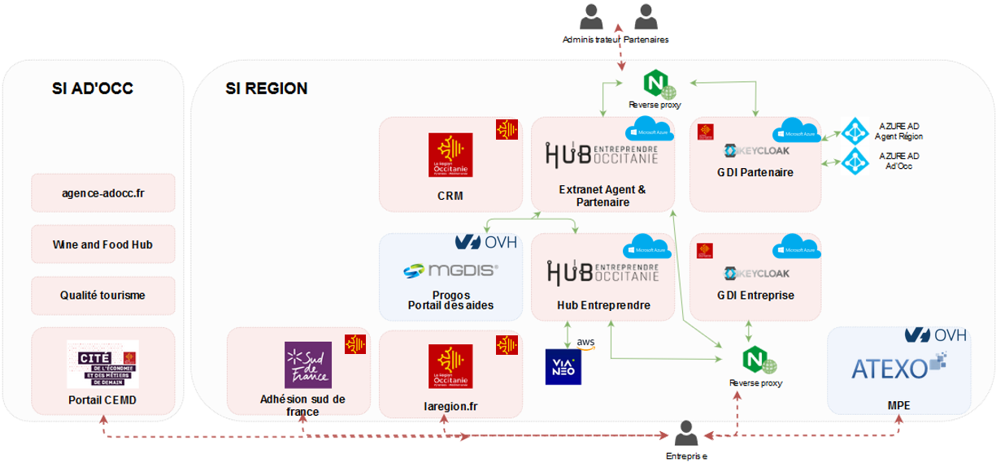
06- ARCHITECTURE, hébergement …

Slide 22
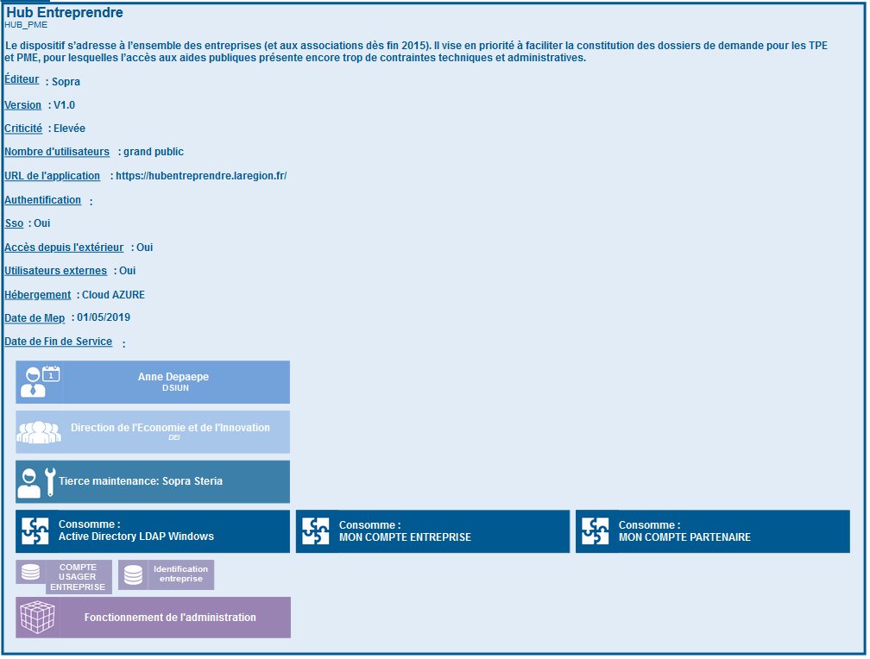
05- CARTOGRAPHIE SOLUQIQ

Slide 23
CRM OPERA

Slide 24
01- PRESENTATION DU DOMAINE
ENJEUX STRATÉGIQUES DU DOMAINE
Sécuriser opérationnellement la qualité de la relation avec les entreprises et les porteurs de projet
Interagir avec l’ensemble des canaux à disposition des entreprises et des porteurs de projet (échanges avec les SI de la Région et d’Ad’Occ : pour alimenter des systèmes tiers ou enrichir la connaissance client depuis ces systèmes tiers, ex : demandes d’aides instruites dans PROGOS)
Enrichir la connaissance des entreprises à partir de sources externes de référence sur des données d’identification des entreprises (ex : INSEE) ou des données économiques (ex : DIANE)
Etre proactif en identifiant les contacts à adresser prioritairement, en ciblant les actions de communication
Disposer d’une connaissance à 360° des entreprises et porteurs de projets pour personnaliser la relation
Garantir une meilleure cohérence des interventions des acteurs du territoire
LES ACTIONS DE LA RÉGION
En cours :
Module RGPD : recette mode run courant novembre pour MEP d’ici fin 2021
A venir :
Intégration des donnée et flux Ad’Occ, fin novembre début décembre
Ateliers à prévoir : archivage des ENTITES, flux API, champs des formulaires (à afficher/masquer)
Reprise des réunions de bonnes pratiques et réunions ambassadeurs

Slide 25
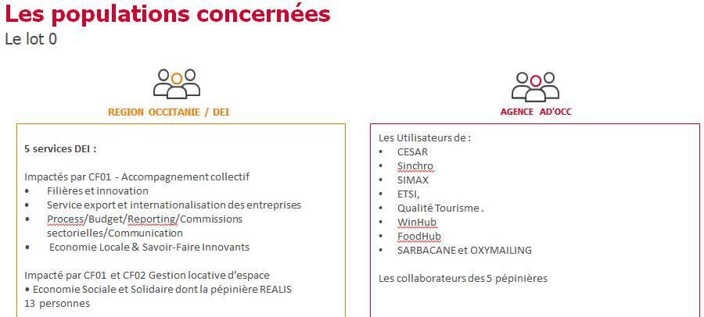
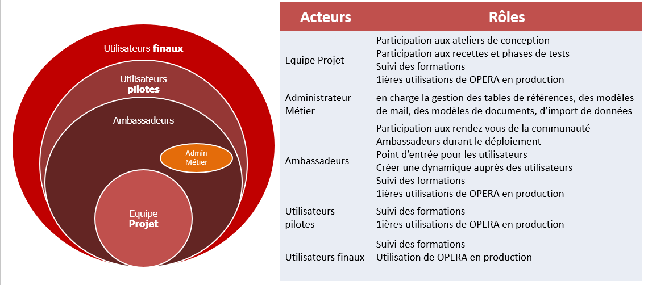
01- PRESENTATION DU DOMAINE
LES PUBLICS CONCERNÉS
LES CHIFFRES CLÉS (NB D’AGENTS, NB D’UTILISATEURS…)
Acteurs métiers/clients
DEI (Réorganisation en cours) 1.Elsa Castanier ;
2.Julie Degoul ;
3.Isabelle Aubert ;
4.Sandrine Gérard.
= 104 licences utilisateurs (25 flottantes, 79 permanentes)
Ad’Occ
1.Sophie Chalard ;
2.Françoise Lapeyre ;
3.Sabine Creissent.
=> 168 licences utilisateurs (28 flottantes, 140 permanentes)

Slide 26
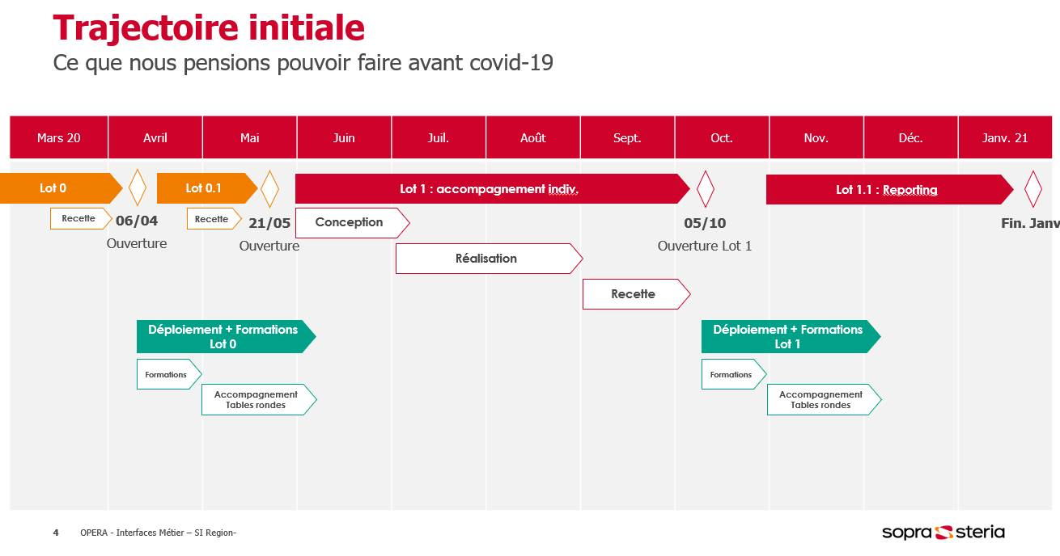
01- PRESENTATION DU DOMAINE
DATES CLÉS / PÉRIODES CRITIQUES
Octobre 2019 : lancement du projet
Décembre 2019 : premiers ateliers de cadrage
Fin T1 2020 : mise en recette, nombreuses anomalies détectées
08/06/2021 : mise en production avec les évolutions RGPD et Référents Hub
Juin et juillet 2021 : Formations de 35 utilisateurs (ciblage, e-mailing > K Base dans Opera)
1er Septembre 2021 : arrivée CPDSI (Emilie Quentin)
T3/T4 2021 : Evolutions RGPD (recueil du consentement)
TOUT AUTRE ÉLÉMENT PERMETTANT DE DÉMONTRER LA CRITICITÉ DU DOMAINE
Lancement du projet T4 2019
Changement successifs d’équipes prestataire et de CPDSI = manque de continuité
Décommissionnement de certains CRM Ad’Occ = urgence d’intégration des données

Slide 27
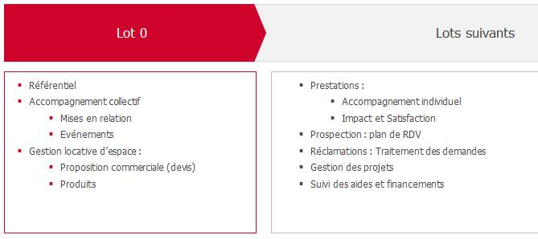
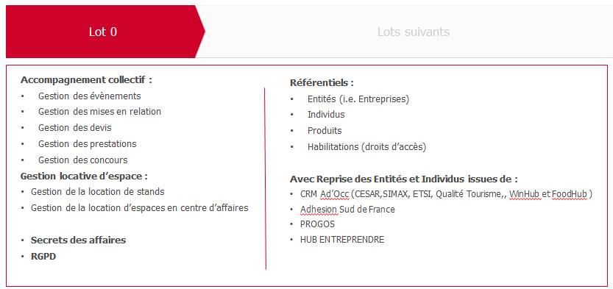
02- Les PROCESS
LES PRINCIPAUX PROCESS LIÉS AU DOMAINE

Slide 28
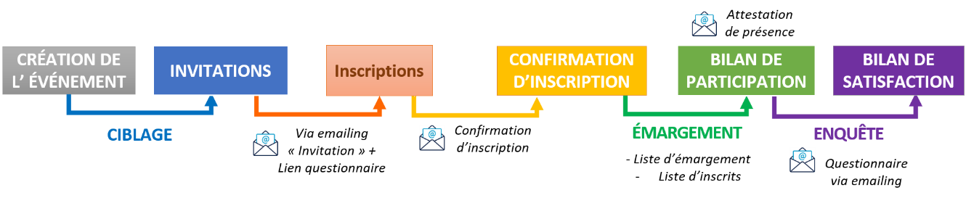
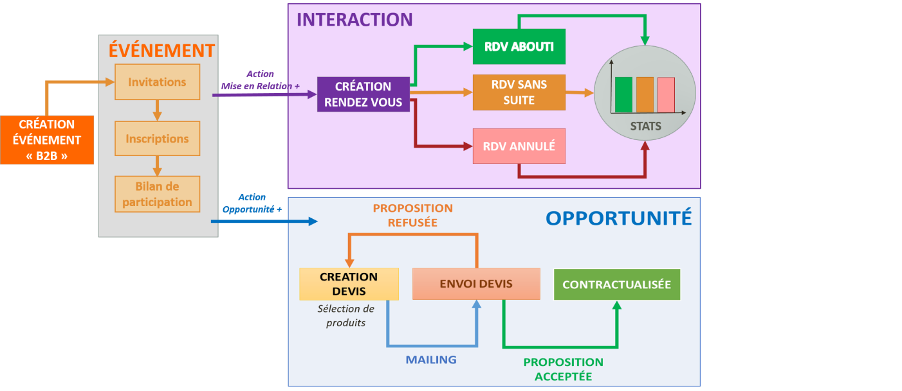
02- Les PROCESS
LES PRINCIPAUX PROCESS LIÉS AU DOMAINE
Gestion des évènements : Le cas d’usage standard
Gestion des mises en relation : Le cas d’usage standard

Slide 29
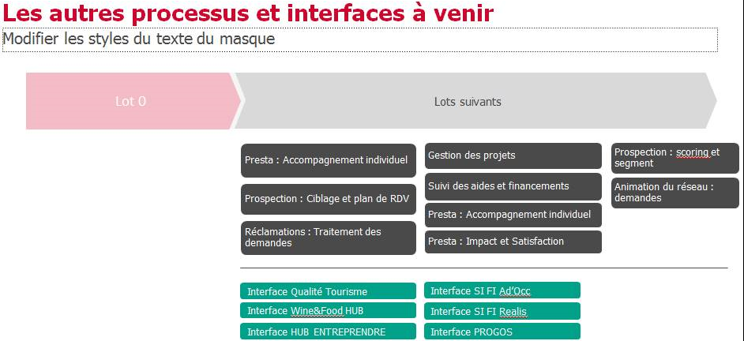
02- Les PROCESS
LES PRINCIPAUX PROCESS LIÉS AU DOMAINE

Slide 30
02- Les PROCESS
LES DOCUMENTS FONCTIONNELS DISPONIBLES
Base de co (en cours d’alimentation par SOPRA)
+ Cf. K Base dans l’application Opera

Slide 31
03- Les APPLICATIONS
LES APPLICATIONS : DESCRIPTION DES PRINCIPALES FONCTIONNALITÉS
LOT 0
Gestion des évènements
Le système doit permettre :
D’enregistrer les demandes d’inscription à un évènement.
Cet enregistrement peut être réalisé par saisie en back-office par un utilisateur de la solution ou directement par le demandeur sur un formulaire en ligne
Selon l’évènement, la demande d’inscription peut nécessiter ou non une validation pour être acceptée
Pour certains évènements, le nombre de places peut être limité (ex : sessions de formation organisées par Ad’Occ)
D’envoyer un message de confirmation après enregistrement de l’inscription. Ce message peut comprendre une ou plusieurs pièces jointes (invitation, plan d’accès …)
D’enregistrer une désinscription
De générer une feuille d’émargement des participants inscrits à l’évènement
D’enregistrer la venue effective du contact à l’évènement. Cet enregistrement peut être réalisé par saisie dans la solution (notamment sur tablette mobile) ou par scan d’un QR code fourni au contact sur une invitation ou une convocation
De générer une attestation de présence
De gérer le bilan d’un événement : par renseignement direct d’un formulaire dans la solution ou par chargement d’un document de bilan en pièce jointe.
De lancer depuis un événement une enquête de mesure de la satisfaction à l’ensemble des contacts présents ou inscrits
Gestion des concours
Le système doit permettre :
D’enregistrer les dossiers déposés (y compris les pièces constituant le dossier),
De qualifier les dossiers au vu du règlement du concours (éligibilité, opportunité) et de marquer les dossiers admis à passer devant un jury
D’organiser le jury : fixation de la date, envoi des invitations aux membres du jury (avec envoi des pièces du dossier)
D’enregistrer la décision du jury
De générer et d’envoyer les courriers aux candidats.
Gestion des mises en relation
Le système doit permettre d’enregistrer
une demande de mise en relation
la proposition de service :
identification des prestations dans le catalogue produit,
génération et envoi d’un devis (dans le cas d’une prestation payante uniquement) ; le système doit permettre de générer un devis à partir d’un modèle de devis contenant des champs personnalisables.
la contractualisation avec le client. Le système doit permettre de générer un contrat à partir d’un modèle de contrat contenant des champs personnalisables,
les mises en relation effectuées au titre de la prestation.
Pour ce qui concerne les prestations payantes, la gestion de la facturation et de l’encaissement est réalisée dans le système comptable.

Slide 32
03- Les APPLICATIONS
LES APPLICATIONS : DESCRIPTION DES PRINCIPALES FONCTIONNALITÉS
LOT 1
La gestion des services d’accompagnement individuels concerne la délivrance de prestations d’accompagnement individuel réalisées dans le cadre de projets dès lors que ces prestations :
Ne relèvent pas de dispositifs de financement
Sont mises en place par le Conseil régional, Ad’Occ ou REALIS.
Ces services peuvent être payants ou gratuits selon la structure qui les fournit (par exemple, REALIS fournit des prestations payantes, les services d’Ad’Occ sont gratuits).
Pour ces services, le système doit permettre de gérer l’ensemble des actions nécessaires à leur mise en œuvre :
Enregistrement d’une demande d’accompagnement,
Qualification du besoin, avec possibilité d’enregistrer un document en pièce jointe
Proposition d’accompagnement :
identification des prestations dans le catalogue produit,
génération et envoi d’un devis (dans le cas de services payants uniquement) ; le système doit permettre de générer un devis à partir d’un modèle de devis contenant des champs personnalisables
acceptation ou refus du devis (dans le cas de services payants uniquement)
génération d’un plan d’action (pour les services gratuits), enregistrement de l’acceptation ou du refus de l’accompagnement proposé
Enregistrement de la contractualisation avec le client (uniquement dans le cas où l’accompagnement proposé prévoit la signature d’un contrat par les deux parties). Le système doit permettre de
générer un contrat à partir d’un modèle de contrat contenant des champs personnalisables. Il doit être possible de générer un contrat différent par prestations ou un seul contrat couvrant plusieurs prestations
enregistrer la signature du contrat.
Concernant l’accompagnement individuel REALIS, la solution doit permettre de gérer et tracer les étapes du processus d’agrément :
enregistrement d’une demande d’accompagnement et dépôt de dossier. Le dossier de candidature peut être déposé en ligne sur le site internet de REALIS.
qualification du dossier : renseignement d’une fiche de qualification : vérification de complétude du dossier et de l’opportunité de la demande
inscription à un comité d’agrément et enregistrement de la décision du comité
génération et envoi des courriers aux candidats
génération de la convention d’accompagnement et de la convention d’hébergement (à partir de modèles pré-paramétrés et personnalisables)
affectation de bureaux (avec vérification de disponibilité des bureaux non affectés sur la période d’accompagnement),
saisie des numéros de bureaux affectés à la structure et des numéros de badges affectés,
enregistrement d’une prolongation d’accompagnement

Slide 33
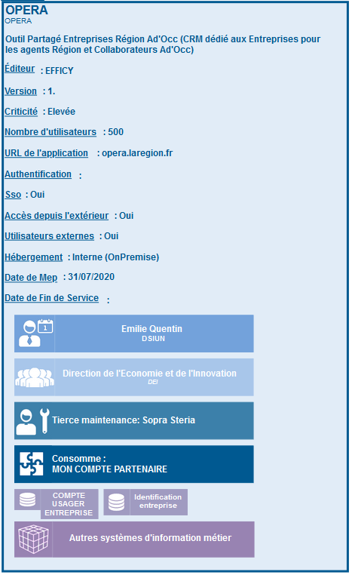
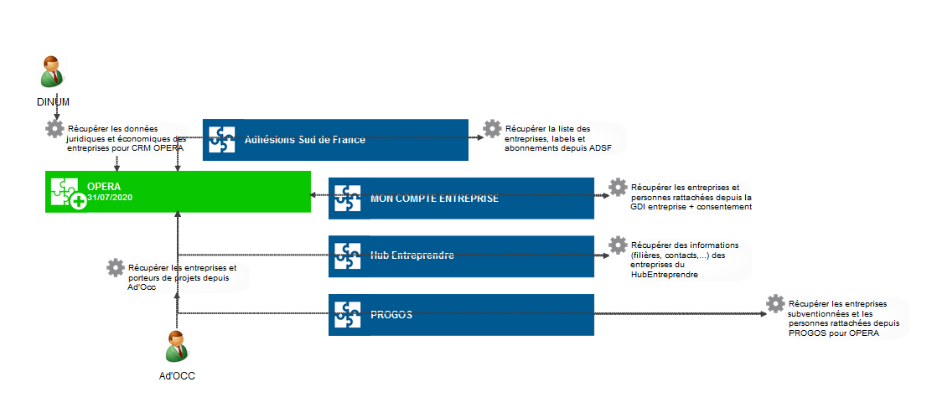
03- Les APPLICATIONS
LA CARTOGRAPHIE SOLUQIQ
LA DOCUMENTATION GOFAST :
CRM Entreprises (racine SI)
SFD
SFG Consentement
CR ateliers Lot1 (accompagnement individuel)
SOPRA STERIA, Pilotage Opérationnel, COTECH, CRM Opera (extranet)

Slide 34
04- Les ACTEURS
LES ACTEURS DU DOMAINE : RÉFÉRENTS MÉTIERS, UTILISATEURS CLÉS, ADMINISTRATEURS
CPDSIUN : Emilie Quentin (admin)
Acteurs métiers/clients
DEI (Réorganisation en cours) 1.Elsa Castanier ;
2.Julie Degoul ;
3.Isabelle Aubert ;
4.Sandrine Gérard.
= 104 licences utilisateurs (25 flottantes, 79 permanentes)
Ad’Occ
1.Sophie Chalard ;
2.Françoise Lapeyre ;
3.Sabine Creissent.
=> 168 licences utilisateurs (28 flottantes, 140 permanentes)

Slide 35
Portail des aides

Slide 36
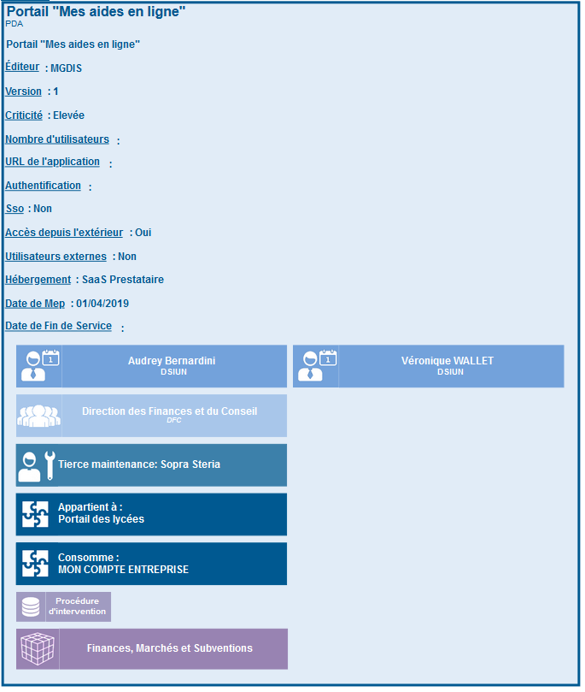
03- Les APPLICATIONS
LA CARTOGRAPHIE SOLUQIQ

Slide 37
GDI Entreprises et partenaires

Slide 38
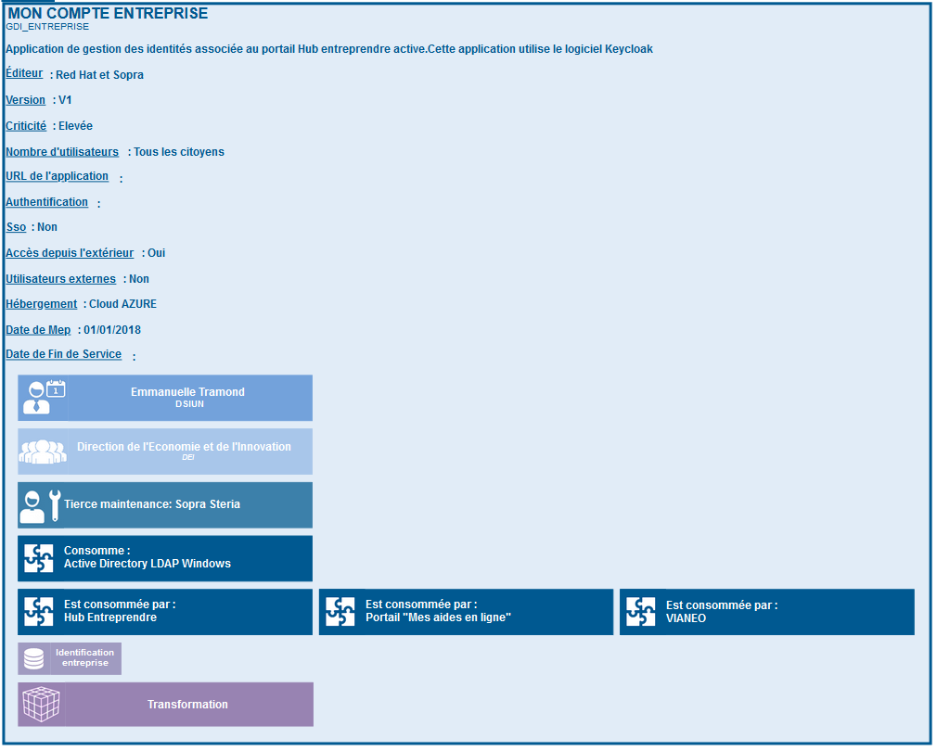
03- Les APPLICATIONS
LA CARTOGRAPHIE SOLUQIQ

Slide 39
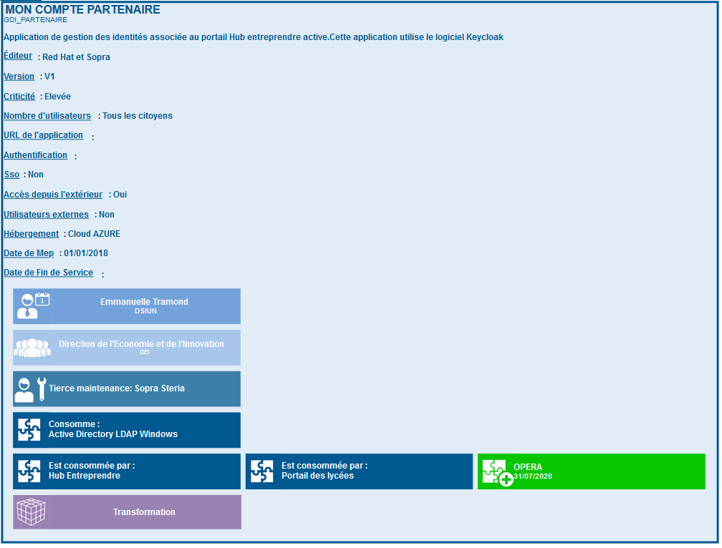
03- Les APPLICATIONS
LA CARTOGRAPHIE SOLUQIQ

Slide 40
Univers Entreprises : hors TMA

Slide 41

Merci

